Slide 1

Ранжирование и сборка результатов поиска
Основы обработки текстов

Slide 2

В предыдущей лекции…

Slide 3
Взвешенный tf-idf
▪ Вес tf-idf термина — это произведение его веса tf и веса idf
▪ Наиболее известная схема взвешивания в поиске информации
▪ Увеличивается с числом вхождений в документ
▪ Увеличивается с редкостью термина в корпусе

Slide 4
Запросы как векторы
▪ Ключевая идея 1: Представить запросы как векторы в этом же пространстве
▪ Ключевая идея 2: Ранжировать документы по их близости к запросу
▪ близость = сходство векторов

Slide 5
Косинусное сходство (запрос, документ)
▪ cos(q,d) — это косинусное сходство запроса и документа
▪ Эквивалентно косинусу угла между q и d

Slide 6

Как улучшить ранжированный поиск

Slide 7
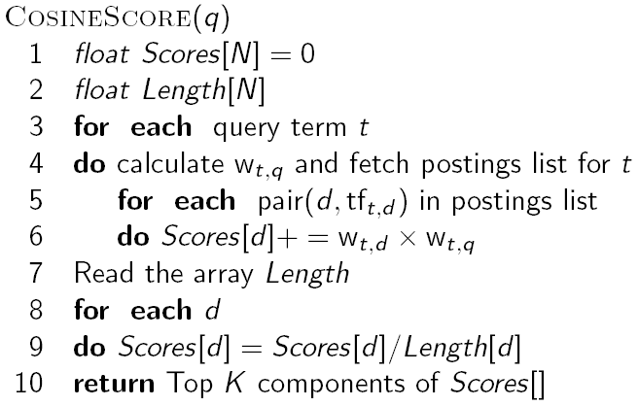
Вычисление косинусных оценок

Slide 8
Эффективное косинусное ранжирование
▪ Найти K документов в коллекции с наибольшим косинусным сходством с запросом
▪ Эффективное ранжирование требует:
    Быстрого вычисления косинуса
    Эффективного выбора K наибольших значений
      ▪ Вопрос: Можно ли это сделать без вычисления всех N косинусов?

Slide 9
Эффективное косинусное ранжирование
По сути мы решаем задачу K-ближайших соседей для вектора запроса
В общем случае это неэффективно для пространств большой размерности
Но для коротких запросов это разрешимо, и стандартные индексы это хорошо поддерживают

Slide 10
Частный случай - невзвешенные запросы
Без взвешивания терминов в запросе
Предположим каждый термин в запросе встречается только один раз
Тогда для ранжирования не нужно нормализовать вектор запроса
Получаем небольшое упрощение алгоритма

Slide 11
Вычисление K наибольших косинусов: выбор vs сортировка
Обычно нужно получить топ K документов (по косинусному ранжированию)
  А не полностью упорядочить все документы в коллекции
Можно ли отобрать документы с K наибольшими косинусами?
Пусть J = число документов с ненулевыми косинусами
  Нужны K лучших из этих J

Slide 12
Использование кучи (heap) для выбора топ K
Двоичное дерево, где значение каждого узла > значений его потомков
Построение: 2J операций, затем каждый из K "победителей" извлекается за 2log J шагов
Для J=1M, K=100 это примерно 10% «стоимости» сортировки
1
.9
.3
.3
.8
.1
.1

Slide 13
Узкие места в производительности
Основное узкое место: вычисление косинусов
Можно ли избежать всех вычислений?
Да, но иногда результат может быть неточным
  Документ вне топ K может попасть в результаты
  Это плохо?

Slide 14
Косинусное сходство - это только приближение
Пользователь понимает задачу и формулирует запрос.
Косинус подбирает документы к запросу.
Поэтому косинус - приближение удовлетворенности пользователя.
Если получить список K документов "близких" к топ K по косинусной мере - это хорошо.

Slide 15
Общий подход
Найти множество A претендентов, где K < |A| << N
  A не обязательно содержит топ K, но содержит много документов из топ K
  Вернуть K лучших документов из A
Думайте об A как об отсеивании неконкурентоспособных документов
Этот подход используется и для других (не-косинусных) функций ранжирования
Мы рассмотрим несколько схем, основанных на этом подходе

Slide 16
Исключение индексов (Index Elimination)
Базовый алгоритм вычисления косинуса рассматривает только документы, содержащие хотя бы один термин запроса
Пойдем дальше:
  Рассматривать только термины с высокой idf
  Рассматривать только документы, содержащие много термов запроса

Slide 17
Только для запросов с высоким уровнем idf
Для запроса типа «catcher in the rye» (Над пропастью во ржи)
Накапливать оценки только от "catcher" и "rye"
Интуиция: "in" и "the" вносят мало в оценки и не сильно влияют на ранжирование
Выгода: постинги низкой-idf термов содержат много документов → они исключаются из множества кандидатов A

Slide 18
Документы, содержащие много термов запроса
Любой документ с хотя бы одним термом запроса — кандидат
Для многотермных запросов: вычислять оценки только для документов, содержащих несколько термов
  Например, минимум 3 из 4
  Это "мягкое объединение" (soft conjunction), использовалось в ранних версиях Google
Легко реализуется при обходе постингов

Slide 19
Пример: 3 из 4 термов запроса
На диаграмме показано пересечение постингов для терминов Brutus, Caesar, Calpurnia, Antony]
Оценки вычисляются только для документов 8, 16 и 32.
Antony
3
4
8
16
32
64
128
Brutus
2
4
8
16
32
64
128
Caesar
1
2
3
5
8
13
21
34
Calpurnia
13
16
32

Slide 20
Списки "чемпионов" (Champion Lists)
Предварительно вычислите для каждого словарного термина t документы r, имеющие наибольший вес в публикациях t
  это называется список чемпионов для t
  (он же "fancy list" или топ-документы для t)
Параметр r выбирается при построении индекса
  Возможно, что r < K
При обработке запроса: вычислять оценки только для документов в списке чемпионов какого-то термина запроса
  Выбрать K документов с наибольшими оценками из этих кандидатов

Slide 21
Задания на «подумать»
Как списки чемпионов связаны с исключением индексов?
Можно ли использовать их вместе?
Как реализовать списки чемпионов в инвертированном индексе?
  Список чемпионов не имеет ничего общего с малыми ID документов

Slide 22
Оценки статического качества
Хотим, чтобы топ-ранжированные документы были одновременно релевантны и авторитетны
Релевантность моделируется косинусом
Авторитет - это обычно независимое от запроса свойство документа
Примеры сигналов авторитета:
  ▪ Wikipedia среди вебсайтов
  ▪ Статьи в определенных газетах
  ▪ Статья со множеством цитирований
  ▪ Много репостов на избранных сайтах
  ▪ (PageRank)

Slide 23
Моделирование авторитета
▪ Присваиваем каждому документу независимую от запроса оценку качества g(d) в [0,1]
▪ Таким образом, количество цитирований масштабируется в [0,1]
Предложите формулу для этого перевода.

Slide 24
Итоговая оценка (Net Score)
Рассмотрим простую комбинацию релевантности и авторитета:
net-score(q,d) = g(d) + cos(q,d)
  Можно использовать другие линейные комбинации
  Любая функция двух "сигналов" удовлетворенности пользователя
Теперь ищем K документов с наибольшей итоговой оценкой

Slide 25
Быстрые методы для топ K по итоговой оценке
Первая идея: упорядочить все постинги по g(d)
Ключевое свойство: это единая упорядоченность для всех постингов
Можно одновременно проходить постинги терминов запроса для:
  Пересечения постингов
  Вычисления косинусной оценки

Slide 26
Почему упорядочивать по g(d)?
При таком подходе документы с высокой оценкой появятся в начале постингов
В приложениях с ограничением по времени (например, вернуть результаты за 50 мс) это позволяет остановить обход постингов за обозначенное время
  Нет необходимости вычислять оценки для всех документов в постингах

Slide 27
Списки чемпионов с упорядочением g(d)
Можно комбинировать списки чемпионов с упорядочением g(d)
Для каждого термина ведем список чемпионов r документов с наибольшим g(d) + tf-idf
Ищем топ-K результаты только в этих списках чемпионов

Slide 28
Списки "высокие" и "низкие" (High and Low lists)
Для каждого термина ведем два списка постингов: "высокий" и "низкий"
  "Высокий" - это список чемпионов
При обработке запроса сначала проходим только "высокие" списки
  Если получили > K документов, выбираем топ K и останавливаемся
  Иначе переходим к "низким" спискам
Можно использовать даже для простых косинусных оценок, без глобального качества g(d)
Способ разделить индекс на два уровня

Slide 29
Постинги, упорядоченные по влиянию (Impact-ordered postings)
Хотим вычислять оценки только для документов с достаточно высоким wf_{t,d}
Сортируем каждый список постингов по wf_{t,d}
Из-за этого постинги не в единой упорядоченности!
Как вычислять оценки и выбирать топ K?

Slide 30
Идея 1: Ранняя остановка (Early Termination)
При обходе постингов термина t останавливаемся после:
  Фиксированного числа r документов
  Когда wf_{t,d} станет ниже порогового значения
Берем объединение полученных множеств (по одному из постингов каждого термина запроса)
Вычисляем оценки только для документов в этом объединении

Slide 31
Идея 2: Упорядочение терминов по idf
При рассмотрении постингов терминов запроса
Смотрим их в порядке убывания idf
  ▪ Термины с высокой idf вносят больше в оценку
По мере обновления вклада каждого термина в оценку
  ▪ Останавливаемся, если оценки документов практически не меняются
Применимо к косинусным или другим итоговым оценкам

Slide 32
Кластерное отсеивание (Cluster Pruning)
Этап предварительной обработки
Выбираем √N документов случайно: называем их лидерами
Для каждого другого документа предвычисляем его ближайшего лидера
  Документы, прикрепленные к лидеру — его последователи
  Обычно каждый лидер имеет ~ √N последователей

Slide 33
Кластерное отсеивание (Cluster Pruning)
Обработка запроса
Для запроса Q:
  Находим его ближайшего лидера L
  Ищем K ближайших документов среди последователей L

Slide 34
Кластерное отсеивание (Cluster Pruning)
Query
Leader
Follower

Slide 35
Общие варианты
Каждый последователь прикреплен к b₁=3 (например) ближайшим лидерам
Из запроса находим b₂=4 (например) ближайших лидеров и их последователей
Можно применить рекурсию к построению лидер-последователь

Slide 36
Пример
Чтобы найти ближайшего лидера на шаге 1, сколько вычислений косинуса мы должны выполнить?
Почему у нас изначально было √N?
Как влияют константы b₁, b₂?
Придумайте пример, где это, скорее всего, не сработает – т.е. мы пропустим один из K ближайших документов.
  Вероятно, при случайной выборке.

Slide 37
Параметрические индексы и индексы зон (Parametric and Zone Indexes)
До сих пор документ — это последовательность термов
На самом деле документы содержат несколько частей со специальной семантикой:
Автор
Название
Дата публикации
Язык
Формат и т.д.
Это метаданные о документе.

Slide 38
Поля (Fields)
Иногда нужно искать по этим метаданным
  Например: найти документы, написанные William Shakespeare в 1601, содержащие "alas poor Yorick"
Year = 1601 — это пример поля
Также: автор (фамилия) = shakespeare и т.д.
Параметрический индекс: постинги для каждого значения поля
  Иногда строят деревья диапазонов (например, для дат)
Запрос по полю обычно трактуется как объединение (AND)
  (документ должен быть автором shakespeare)

Slide 39
Зоны (Zones)
Зона — это часть документа, содержащая произвольное количество текста, например:
  Название
  Аннотация
  Список литературы...
Строим инвертированные индексы по зонам для поиска
Например: "найти документы с 'merchant' в зоне названия и соответствующие запросу 'gentle rain'

Slide 40
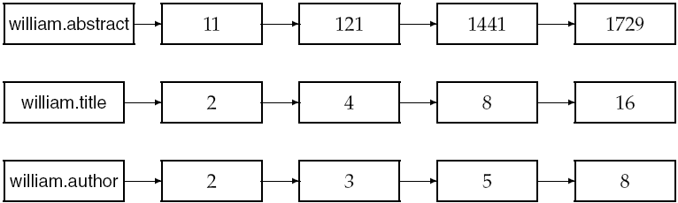
Зоны (Zones)
Диаграмма с кодированием зон в словаре vs постингах

Slide 41
Многоуровневые индексы (Tiered Indexes)
Разделить постинги на иерархию списков:
  Наиболее важные
  ...
  Наименее важные
Можно разделять по g(d) или другой мере
Инвертированный индекс разбивается на уровни убывающей важности
При обработке запроса используем топ-уровень, если не дает K документов, переходим ниже

Slide 42
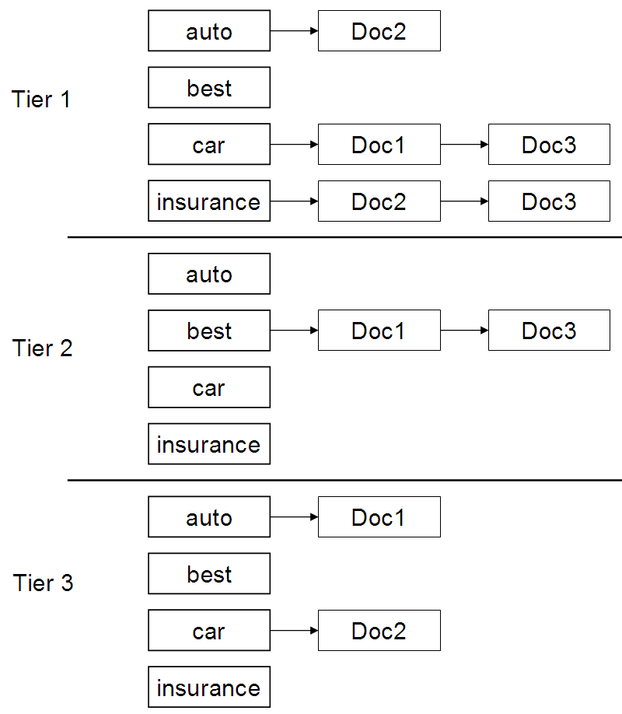
Многоуровневые индексы (Tiered Indexes)

Slide 43
Близость терминов запроса (Query Term Proximity)
Произвольный запрос: просто набор терминов в поисковом окне (обычно в вебе)
Пользователи предпочитают документы, где термины запроса находятся близко друг к другу
Пусть w — наименьшее окно в документе, содержащее все термины запроса, например:
Для запроса "strained mercy" в тексте "The quality of mercy is not strained" — окно это 4 слова
Хотим, чтобы функция ранжирования это учитывала — как?

Slide 44
Парсеры запросов (Query Parsers)
Произвольный запрос от пользователя может порождать один или несколько запросов к индексам, например запрос "rising interest rates":
  Запустить как фразовый запрос
  Если < K документов содержат фразу "rising interest rates", запустить фразовые запросы "rising interest" и "interest rates"
  Если все еще < K документов, запустить векторный запрос "rising interest rates"
  Ранжировать соответствующие документы по векторному ранжированию
Эта последовательность выдается парсером запросов

Slide 45
Резюме
Мы посмотрели как построить эффективную систему поиска информации в больших коллекциях документов. Основная проблема:
  У вас есть миллиарды документов
  Пользователь вводит запрос (несколько слов)
  Вам нужно найти K лучших документов за 50 миллисекунд
Наивный подход НЕ работает: вычислить косинусное сходство для каждого из миллиардов документов невозможно за такое время.

Slide 46
Резюме
1. Векторное пространство и косинусное сходство
• Каждый документ и запрос представляются как векторы (используя tf-idf)
• Релевантность = косинусное сходство между вектором запроса и документа
• Это математический способ измерить, насколько хорошо документ соответствует запросу
2. Проблема масштаба
• Нельзя вычислить косинус для всех документов
• Нужна стратегия, чтобы вычислять косинусы только для "перспективных" документов

Slide 47
Резюме. 3 Оптимизация поиска
Метод | Суть | Где использовать
Index Elimination | Игнорировать документы, содержащие только частые слова | Быстрое отсеивание неподходящих документов
Champion Lists | Для каждого слова ведём список K лучших документов (предвычисляем) | Когда индекс строится один раз, запросы часто
Heap Selection | Вместо сортировки всех документов, используем структуру heap для выбора топ K | Очень эффективно для K << N
High/Low Lists | Два списка: популярные документы + редкие | Балансирование между точностью и скоростью
Impact-ordered Postings | Сортируем постинги по весам, останавливаемся рано | Когда нет единой глобальной упорядоченности
Cluster Pruning | Случайно выбираем лидер-документы, для запроса ищем в их соседях | Распределённый поиск

Slide 48
Резюме
4. Авторитетность документа
• Косинус только показывает релевантность к запросу
• Нужно также учитывать авторитетность документа: Wikipedia, цитируемость, PageRank
• Итоговая оценка = авторитет + релевантность
5. Дополнительные оптимизации
• Параметрические индексы: поиск по полям (автор, дата)
• Зоны: учитывать, в каком разделе документа встречается слово (название важнее, чем основной текст)
• Многоуровневые индексы: сначала ищем в самых популярных документах
• Близость термов: документы, где слова близко друг к другу — лучше
• Парсеры запросов: интеллектуальная обработка запроса (фразовый поиск → при неудаче → векторный поиск)

Slide 49
Резюме
Запрос: "стойкие к засухе растения"
1. Исключение индексов: игнорируем постинги слова "к" (очень частое)
2. Champion Lists: для "стойкие", "засухе", "растения" берем только топ-1000 документов каждого
3. Пересечение: остаются документы, встречающиеся в 2+ списках
4. Вычисление косинуса: только для оставшихся ~100 документов
5. Учет авторитета: если это статья из Wikipedia, повышаем оценку
6. Близость: если "стойкие растения" встречаются рядом — помещаем в топ
Результат: находим K=10 лучших документов за миллисекунды вместо часов!

Slide 50
Резюме
• Google, Yandex, Baidu — все используют эти техники
• Без них интернет-поиск был бы невозможен
• Применяется не только в веб-поиске, но и в e-commerce, медицинских базах, соцсетях

Slide 51


Спасибо за внимание!
Сергей Ткаченко
SNTkachenko@kantiana.ru

